Slide 1
1.2 极 坐 标
极坐标系
极坐标与直角坐标的关系
曲线的极坐标方程
第1章 函 数

Slide 2
引入
在军事上,
“东偏北45°、距离100公里”
一个“距离”和一个“角度”就可以确定
一个点P在平面上的位置?
(1)基点：O；
(2)方向：东；
(3)长度单位；
(4)角的始边和方向(东偏北)单位(度)．

Slide 3








1.2 极坐标
一、极坐标系
定义
平面上给出一个定点O,
从定点引一条
固定的射线Or,
并规定一个长度单位和一个固定
就建立
的角度的转向(通常取逆时针方向)为正向,
一个
极坐标系.
极点
极轴
设P点为极坐标系中的任意一点,
为P点的
极径;
称由极轴到OP的转角
为P点的
极角;
称有序数对
为P点的
极坐标.

Slide 4



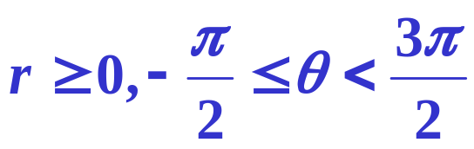

极坐标系和直角坐标系的区别
平面上的点与有序数对之间的关系
直角坐标系
一一对应
极坐标系
不一一对应
有序数对
确定平面上的一点P
平面上的一点P
注
规定
平面上的点（除极点外）与有序数对一一对应。

Slide 5



1.2 极坐标
二、极坐标与直角坐标的关系
在平面上将直角坐标系与极坐标系按下述三个
条件重合在一起,
如图所示.
(1) 极坐标的极点与直
角坐标的原点重合;
(2) 极坐标的极轴与直
角坐标的x轴正向重合;
(3) 极坐标与直角坐标的长度单位相同.

Slide 6




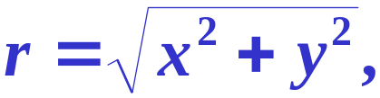

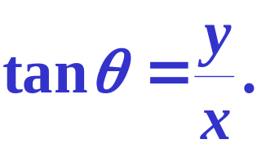



1.2 极坐标
设P点平面上的任意一点,
P点的直角坐标为
(x, y),
P点的极坐标为
则利用
计算(x, y)
的公式为
反之,
利用(x, y)计算
的公式为

Slide 7





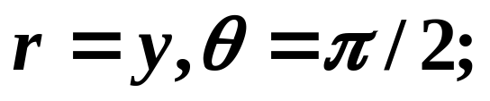


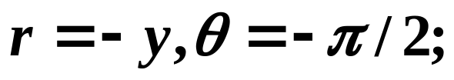

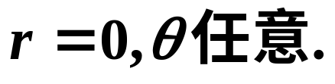


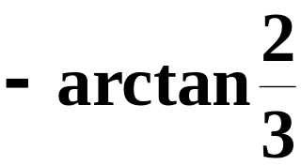

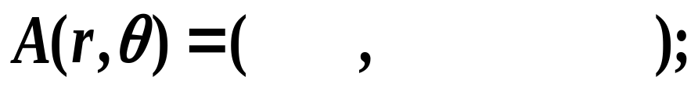

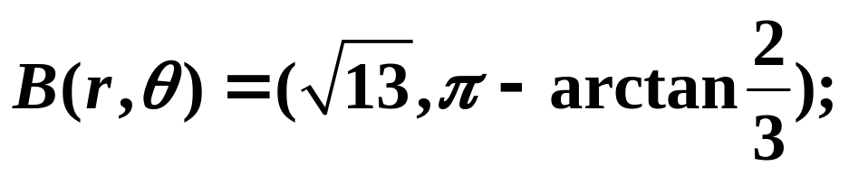

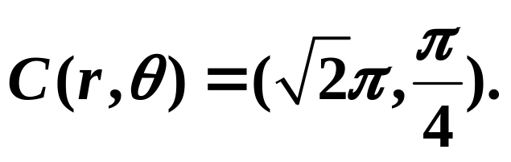

y
O
x

Slide 8
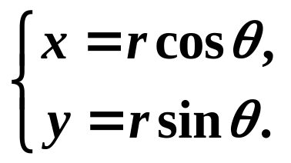


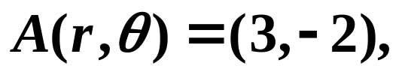

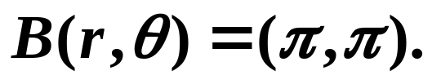

y
O
x

Slide 9








1.2 极坐标
三、曲线的极坐标方程
例
将曲线的直角坐标方程
化为极坐标方程.
解
利用直角坐标与极坐标的关系
得
所以曲线的极坐标方程为
(解为r = 0和
而对
故r = 0 对应的图形含在
的图形中.)

Slide 10
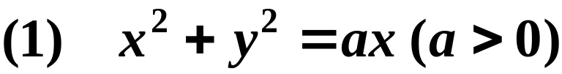
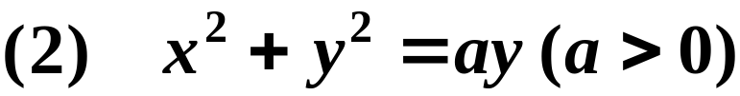
1. 常见曲线的极坐标方程
（1）经过极点倾斜角为α的直线
θ=α和θ=α + π
（2）圆心在极点，半径为a的圆
r=a

Slide 11


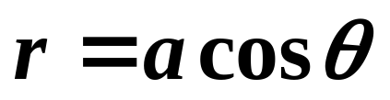
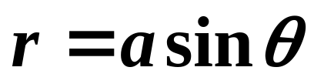
y
y
a
x
a
x

Slide 12
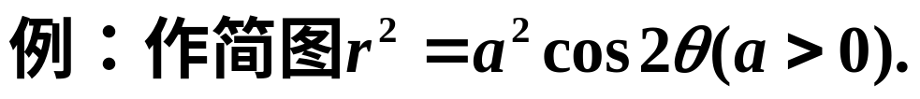
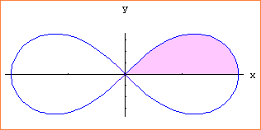


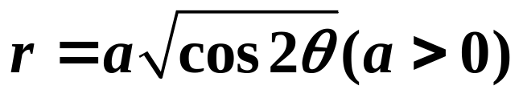
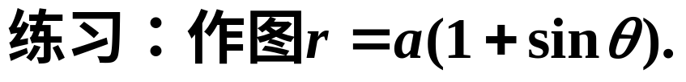

极坐标方程绘图
阿基米德螺线
双纽线

Slide 13







1.2 极坐标
练习
将曲线的极坐标方程
化为
直角坐标方程.
解
利用直角坐标与极坐标的关系
得
所以曲线的直角坐标方程为

